Slide 1
Adjectives

Slide 2
Adjectives are words that we use to describe or characterize a person, a place, or anything else

Slide 3
Los adjetivos pueden colocarse en dos lugares:
Antes del nombre:
This is a big house > Esta es una casa grande.
Después del verbo:
My sister is happy > Mi hermana está contenta.

Slide 4
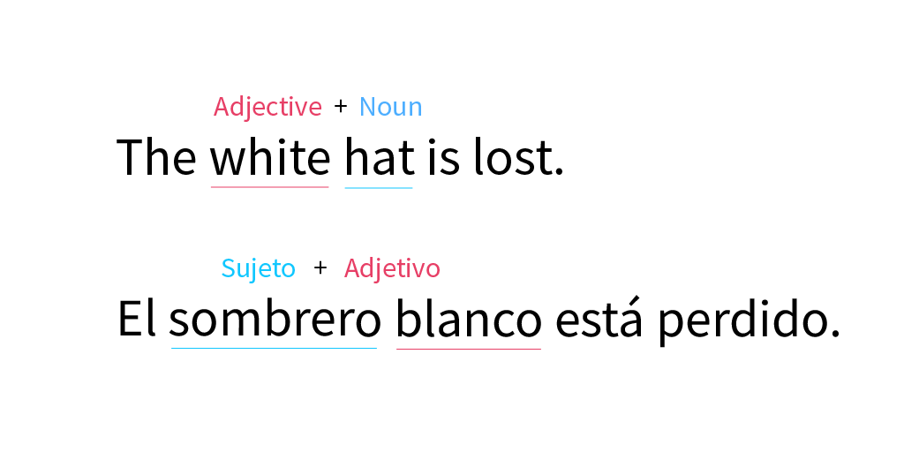

Slide 5
Hemos visto cual es la posición.
¿qué podemos decir en cuanto al orden? puedes utilizar los adjetivos que quieras delante del nombre siempre que respetes un orden concreto. De hecho, el orden de los adjetivos es este:
Cantidad, valor/opinión, dimensión, edad, forma, color, origen, material, objetivo/finalidad + NOMBRE

Slide 6
Ejemplos:
A lovely little yellow Peruvian house:
Una adorable casita amarilla peruana
Valor/opinión + dimensión + color + origen
Two beautiful second-hand crystal wine glasses
Dos copas de vino de cristal de segunda mano
Cantidad + opinión + origen + material + finalida

Slide 7
Existen varios tipos de adjetivos como : los demonstratives /demostrativos possessives / posesivos quantities / cuantitativos

